Slide 1




Slide 2


Slide 3

Thứ ….ngày ….tháng….năm 2024
Tiết 74:
LUYỆN TẬP CHUNG

Slide 4

YÊU CẦU CẦN ĐẠT
- Tính được diện tích các hình tam giác và hình thang.
- Vận dụng xử lý được các tình huống trong cuộc sống

Slide 5


Slide 6

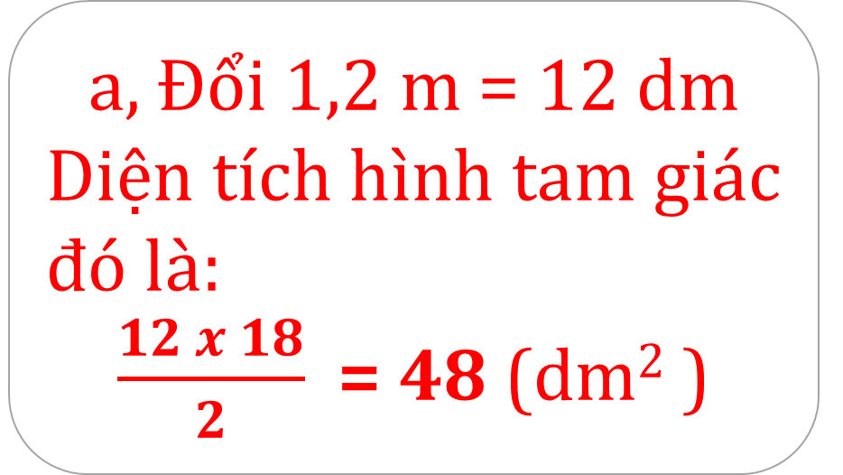
1
Tính diện tích hình tam giác, biết độ dài cạnh đáy a = 1,2 m và chiều cao h = 8 dm.
b) Cho hình tam giác ABC có góc đỉnh A là góc vuông và AB = 18 cm, AC = 15 cm. Tính diện tích tam giác ABC.
a, Đổi 1,2 m = 12 dm
Diện tích hình tam giác đó là:
$\frac{12 x 18}{2}$ = 48 (dm² )
b, Diện tích hình tam giác đó là:
$\frac{15 x 18}{2}$ = 135 (cm² )

Slide 7
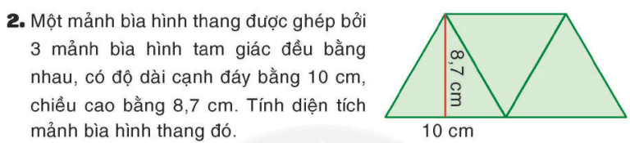
2
Một mảnh bìa hình thang được ghép bởi 3 mảnh bìa hình tam giác đều bằng nhau, có độ dài cạnh đáy bằng 10 cm, chiều cao bằng 8,7 cm. Tính diện tích mảnh bìa hình thang đó.

Slide 8
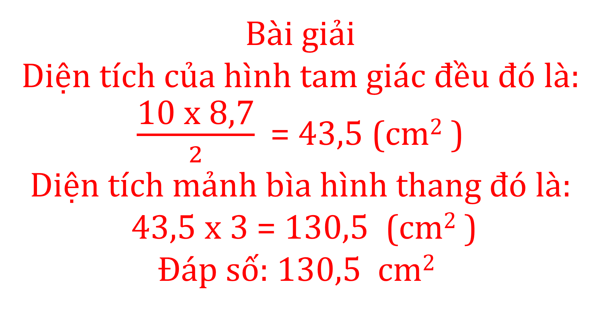
2
Bài giải
Diện tích của hình tam giác đều đó là:
$\frac{\text{10 }\text{x}\text{ 8,7}}{2}$ = 43,5 (cm² )
Diện tích mảnh bìa hình thang đó là:
43,5 x 3 = 130,5 (cm² )
Đáp số: 130,5 cm²

Slide 9
3
Một tấm nhựa hình thang có chiều cao bằng 20 dm. Biết chiều cao bằng trung bình cộng của độ dài hai đáy. Hỏi diện tích tấm nhựa đó bằng bao nhiêu mét vuông?

Slide 10

Bài giải
Đổi 20 dm = 2m
Vì chiều cao bằng trung bình cộng của độ dài hai đáy nên tổng độ dài hai đáy là:
2 x 2 = 4 (m)
$\frac{\text{4 }\text{x}\text{ 2} }{2}$ = 4 (m² )
Đáp số: 4 m²

Slide 11



Vận dụng

Slide 12
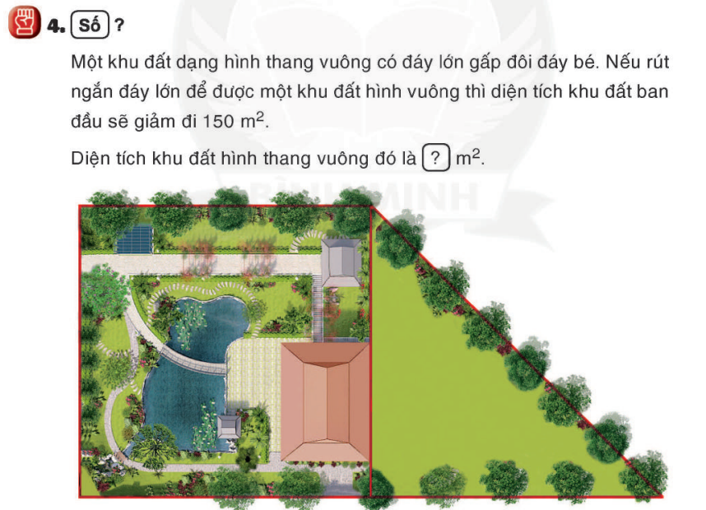

Slide 13
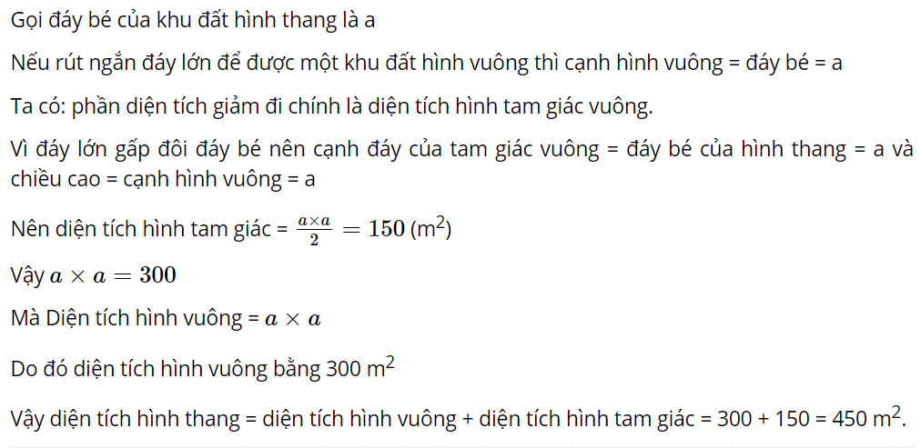

Slide 14






CỦNG CỐ
Nhắc lại cách tính diện tích hình tam giác, hình thang

Slide 15
DẶN DÒ
1. Hoàn thành bài tập
2. Chuẩn bị bài mới

Slide 16





